Slide 1
开始之前
如果黄色安全栏显示在 PowerPoint 屏幕的顶端，请单击“启用编辑”。
您需要安装有 PowerPoint 2010 才能查看此演示文稿。如果您没有安装 PowerPoint 2010，请下载 PowerPoint Viewer （请参阅备注窗格中的 URL ）。
Notes:
下载 PowerPoint Viewer，网址为 http://www.microsoft.com/downloads/zh-cn/details.aspx?FamilyID=cb9bf144-1076-4615-9951-294eeb832823

Slide 2
Microsoft® Word 2010 培训
转换到 Word 2010
Notes:
[培训人员注意事项：
本演示文稿必须在 PowerPoint 2010 中查看。 如果您没有安装 PowerPoint 2010，则不会播放演示文稿中包含的视频。此时，请下载 PowerPoint Viewer 以查看这些文件 (http://www.microsoft.com/downloads/zh-cn/details.aspx?FamilyID=cb9bf144-1076-4615-9951-294eeb832823)。
如果黄色安全栏显示在 PowerPoint 屏幕的顶端，或者如果视频播放窗口中显示“编解码器不可用”消息，则演示文稿可能已经在“受保护的视图”中打开。若要能够播放视频，请在 PowerPoint 窗口顶部的黄色安全栏中单击 “启用编辑”。
若要查看自定义此模板的详细帮助，请参阅最后一个幻灯片。另外，可以查看一些幻灯片备注窗格中的附加课程文本。]

Slide 3
课程内容
概述：准备切换
课程：包含 5 个指导影片
建议的练习任务
测验
课程摘要卡

Slide 4

概述：准备切换
如果您是从 Microsoft Office Word 2003 或早期版本切换到 Microsoft Word 2010，在 Word 中操作感觉很顺手，只是希望能够了解使用该最新版本的方法，那么此课程非常适合您。
下面我们会帮助您熟悉新版本的不同之处，并了解如何执行基本的日常任务。

Slide 5
课程目标
在功能区上快速找到常用命令。
了解“文件”菜单如何逐渐演变为 Microsoft Office Backstage 视图。
执行基本任务，如格式设置、保存和打印。
使用 Word 2010 和早期版本的 Word 工作。

Slide 6
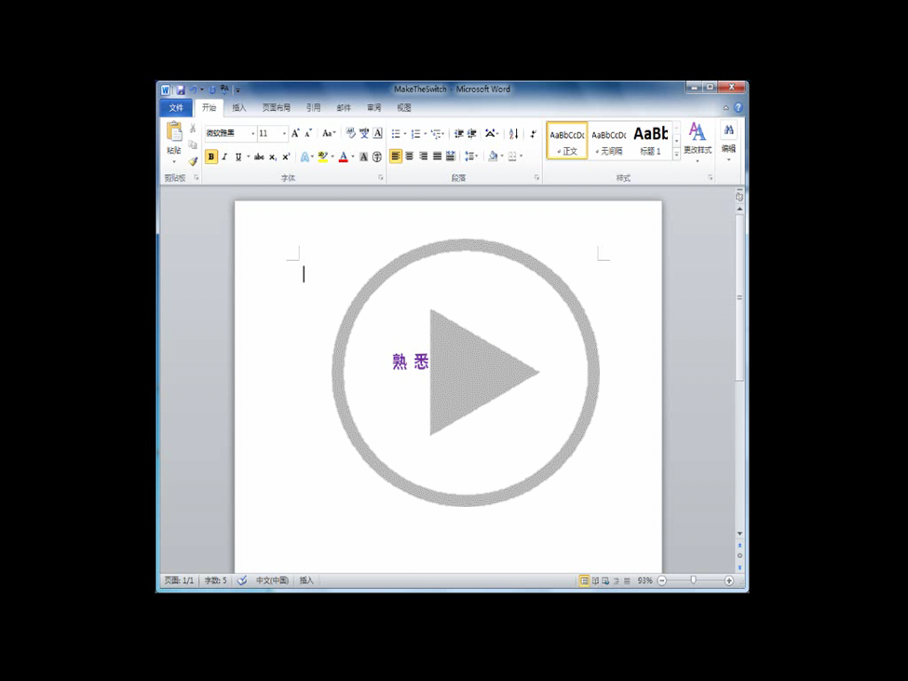
熟悉功能区
更多详细信息。我们将在以后的练习中总结所有这些内容。
启动 Word 2010 时， 您首先会注意到它没有显示菜单和工具栏，而是显示一个功能区。
功能区是显示在屏幕顶部的一个比较长的宽条带， 它的作用是在普通视图中显示您需要的选项。
选项卡取代了初学者以往习惯看到的菜单。 屏幕顶部有 8 个选项卡，包括了您平常进行的
所有操作。“文件”选项卡的功能是文件管理， 例如保存、打开、关闭和打印。
“开始”选项卡包含您需要简单访问的很多常用功能， 例如文本格式和样式。
通过“插入”选项卡，您可以插入很多内容， 包括分页符、表格、图像、页眉和页脚。
“页面布局”选项卡提供页边距、纸张方向和页面颜色等选项。 在“引用”选项卡下，您可以设置尾注、
脚注和引文等内容。“邮件”选项卡可用于邮件合并。 “审阅”选项卡用于拼写和语法检查，以及在发布文档之前
可能需要进行的其他检查。通过此选项卡下， 您还可将文档设置为跟踪更改。“视图”选项卡的作用是
设置查看文档的方式，例如文档视图或是否显示标尺或网格线。
现在，您可能明白了每个选项卡包含多组类似的常见操作，
例如文本格式或段落格式。举例来说，“开始”选项卡上的
“字体”组包含了用于更改文本外观的很多常见命令，例如字体、字号、
粗体和斜体。刚才我们简要介绍了功能区的组织方式， 但真正体验的最好方式是
通过实际操作。在下一部分，我们将重新熟悉 Word 2010 中的一些常见日常任务。
指向视频底部查看视频控件。沿进度栏拖动或指向进度栏可以向前或向后移动。
Notes:
[讲师备注： 如果您在播放本视频时遇到麻烦（例如视频播放窗口中出现 “编解码器不可用” 消息），则演示文稿可能已经在“受保护的视图”中打开。若要能够播放视频，请在 PowerPoint 窗口顶部的黄色安全栏中单击 “启用编辑”。请注意，即使打开了“受保护的视图”，也应该在幻灯片放映视图中正确播放视频。]

Slide 7
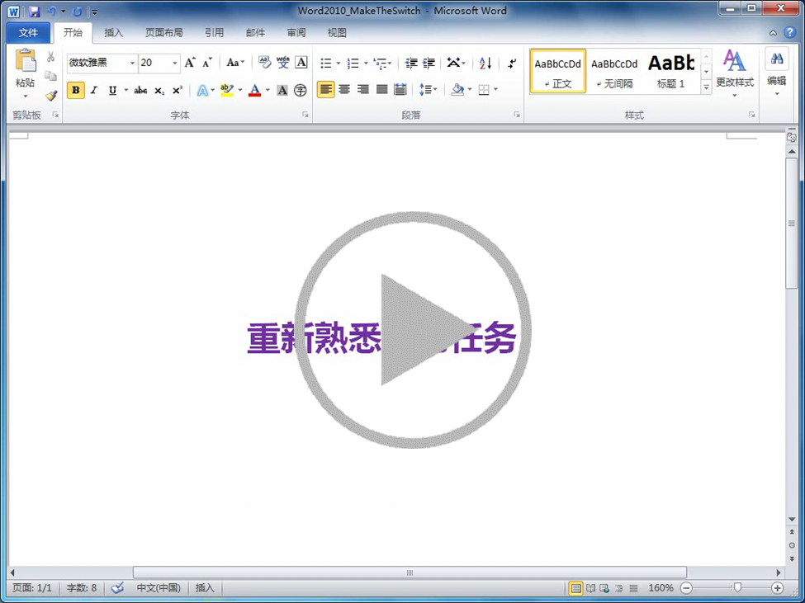
重新熟悉日常任务
首先从“开始”选项卡开始，我们将创建一个列表来设置除粗体和斜体以外的其他格式。下面我们将介绍“段落”组，
设计，项目符号已经显示在这里。现在，我要设置标题格式， 使标题具有一致的外观。这可以通过样式来实现此目的。
对话框启动器。 “开始”选项卡上的“编辑”组中还提供查找和替换命令。 单击“查找”可以打开导航窗格，在该窗格中您可以搜索
您可以在“插入”选项卡中添加这些视觉元素。 我将插入一个形状以突出显示某个位置。 单击“插入”选项卡上的“形状”，
“拼写和语法”对话框。我要更正一个小错误，单击“更改”， 然后单击“确定”。好了，基本功能介绍到此为止。
现在，大家已经初步了解了功能区， 下面将介绍使用它处理实际文档中的文本有什么不同之处。
我们将从一个已经填充了一些内容的文档着手， 从而来演示各个命令的用法。
您可以看到常见的项目符号列表、编号列表和多级列表，以及缩进和对齐
命令。下面我选择一些文本， 单击项目符号命令旁边的箭头，选择一种项目符号
您会在“开始”选项卡上的“样式”组中找到这些样式。 可以选择要应用样式的文本，
也可以只在段落中单击。 当我将鼠标悬停在每种样式上时，我的文档文本会按照所应用的样式
显示。我要将“标题”样式应用于标题，将“标题 1”样式应用于一级标题，
将“标题 2”样式应用于我的每个副标题。 我还要告诉大家一个关于功能区的技巧。如果您在功能区上没有看到
这个箭头叫“对话框启动器”。当您单击样式组中的对话框启动器时，
将显示样式窗格，其中包含您可以应用的其他样式的列表。 同样，在其他组中也可以使用
字词或短语。在 Word 2010 中，搜索方式有一些更新，导航窗格
也不例外。本课程不对这些内容进行详细介绍， 您只要知道“开始”选项卡上提供“查找”命令就足够了。
现在，我们还要补充一点内容， 了解在哪里可以找到图片、图表、表格、形状和其他视觉元素。
在列表中找到笑脸，就像这个。 单击该形状，然后单击该形状要在文档中显示
的位置。好了！笑脸出现了，可能不是很专业，但符合我的意图。
语法，然后再公开发布文档。 拼写和语法命令在“审阅”选项卡上， 因为从逻辑上来讲这是审阅工作的一部分。
我们单击“校对”组中的拼写和语法，将显示我们在早期版本中熟悉的
在下一部分中，我们将了解 Word 如何在您需要的位置提供您需要的工具。
需要的所有选项，请注意该组右下角的小菱形箭头。
完成文档后，您需要检查拼写和
指向视频底部查看视频控件。沿进度栏拖动或指向进度栏可以向前或向后移动。
Notes:
[讲师备注： 如果您在播放本视频时遇到麻烦（例如视频播放窗口中出现 “编解码器不可用” 消息），则演示文稿可能已经在“受保护的视图”中打开。若要能够播放视频，请在 PowerPoint 窗口顶部的黄色安全栏中单击 “启用编辑”。请注意，即使打开了“受保护的视图”，也应该在幻灯片放映视图中正确播放视频。]

Slide 8
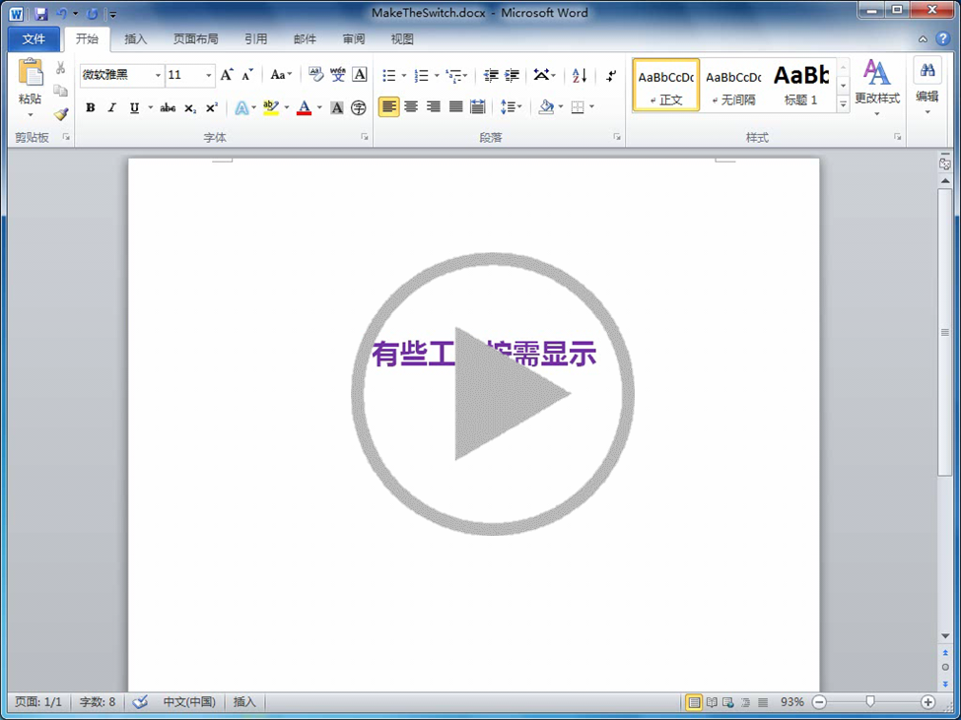
某些工具在需要时才显示
当您单击其他位置时， “绘图工具”便会消失，而且您会返回到其他组。 请注意，在“表格”和“图表”等其他活动区域，
还记得我们插入的那个笑脸吗？也许您在考虑对图片进行更改。
在 Word 2010 中，您无需查找与您的操作相关的命令。 相反，这些命令会自动出现在
上下文中。让我们看看在选择形状时会发生什么情况。 请注意，现在功能区上显示了“格式”选项卡和
“绘图工具”。在选择了绘图功能的情况下，Word 会自动使相关工具可用。
我们要更改笑脸的颜色... 让它的笑容更灿烂。因此我将单击“格式”，然后进入
“形状样式”组。请注意，当鼠标在这些选项上移动时， 图片将显示应用了相应选项时的外观。
这些选项都不让我满意， 因此我将单击它们旁边的箭头，以查看其他选项。
淡紫色、深紫色、青色…这种带白色边框的紫色很漂亮， 我们看看我的经理是否更喜欢它。
也会显示这样的“按需”选项卡。有些格式选项非常有用，
您可能随时需要使用。例如，您希望快速设置某些文本的格式， 但此时您正在“页面布局”选项卡上。
您可以切换到“开始”选项卡进行设置。 但是，您可以使用一种更快捷的方式。请拖动鼠标选择文本，
然后松开鼠标。此时将出现浮动工具栏，处于淡出模糊状态。
指向该浮动工具栏，它将变成实心的， 您可以在其中看到格式选项。单击其他位置，该浮动工具栏便会消失。
现在，我们将继续深入讨论关于 Word 2010 的一些内容。
指向视频底部查看视频控件。沿进度栏拖动或指向进度栏可以向前或向后移动。
Notes:
[讲师备注： 如果您在播放本视频时遇到麻烦（例如视频播放窗口中出现 “编解码器不可用” 消息），则演示文稿可能已经在“受保护的视图”中打开。若要能够播放视频，请在 PowerPoint 窗口顶部的黄色安全栏中单击 “启用编辑”。请注意，即使打开了“受保护的视图”，也应该在幻灯片放映视图中正确播放视频。]

Slide 9

幕后：“文件”选项卡和 Backstage 视图
“Word 选项去哪里了？”。在早期版本的 Word 中， 您可在“工具”菜单上单击“选项”。现在，所有这些设置都是
除了撰写文本和设置文本格式之外， 您还可以在 Word 或任何 Microsoft Office 程序中进行很多与文件管理相关的
操作。这些常见任务包括打开、关闭、保存和打印文档。
在 Word 2010 中，您可以在功能区中的“文件”选项卡上找到这些功能。 这种命令排列方式
保存、打开、关闭、创建新文档等等。 您看到的默认视图称为“信息”视图。
“信息”选项卡提供关于您要使用的文件的信息，例如其大小、字数
和页数，以及上次更改的日期。在此视图中， 您还可以设置权限、与其他人共享文档并
“Word 选项”的一部分，您可以单击“文件”菜单上的 “选项”打开“Word 选项”。在这里，您可以选择文档
在屏幕上的显示方式、 Word 自动更正文本和设置文本格式的方式、用于文档的语言和版式，
以及文档编辑方式的其他选项。 您还可以在“Word 选项”中自定义功能区，选择您希望显示的
命令。在共享或发布文件之前，单击“文件”菜单并单击“检查问题”。
您可以检查文档的属性或您不希望共享的信息。检查辅助功能，检查
在早期版本的 Word 中无法使用的功能。 我们将在本课程后面的部分了解关于
兼容性的更多知识。当您准备共享或发布文件时， 请单击“保存并发送”。可以将文档作为电子邮件
附件发送，保存到 SharePoint 网站，或作为博客文章发布。 如果您在外出途中工作，也可将文档保存
到 Windows Live SkyDrive。保存后， 您可在任何地点使用您的 Windows live ID 登录到 Windows Live SkyDrive，
并查看或编辑您的文档。 提到保存文档，我们不得不提另一个便利的工具，
也就是快速访问工具栏。它包含了我们每天经常使用的功能。
保存、撤消和重复。 您还可以添加最常用的命令，以便能够在任何选项卡上
使用这些命令。若要自定义快速访问工具栏， 请单击它旁边的箭头，然后单击要添加的命令，
例如“拼写和语法”。然后，该按钮将显示在快速访问工具栏上。 如果您看不到需要的命令，请单击
“其他命令”。我们已经简单介绍了 Backstage 视图和快速访问工具栏。
称为 Backstage 视图，因为这些任务是在后台进行的。
管理您保存的多个不同版本。您可能存在疑问：
接下来，我们将了解 Word 2010 中的新键盘快捷方式。
指向视频底部查看视频控件。沿进度栏拖动或指向进度栏可以向前或向后移动。
Notes:
[讲师备注： 如果您在播放本视频时遇到麻烦（例如视频播放窗口中出现 “编解码器不可用” 消息），则演示文稿可能已经在“受保护的视图”中打开。若要能够播放视频，请在 PowerPoint 窗口顶部的黄色安全栏中单击 “启用编辑”。请注意，即使打开了“受保护的视图”，也应该在幻灯片放映视图中正确播放视频。]

Slide 10
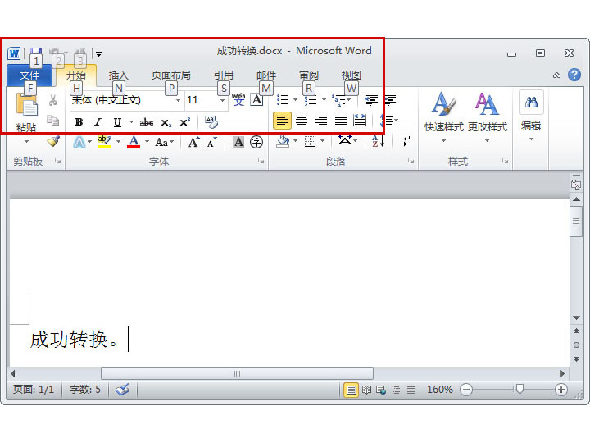
键盘快捷方式新增功能
好，喜欢使用键盘的用户注意了，本节内容很适合您。您应该知道在功能区设计中，一些键盘快捷方式有所更新。
在 Word 2010 中，快捷键提示替代了键盘快捷方式。

Slide 11
键盘快捷方式新增功能
先别急：以 Ctrl 键开头的快捷方式（例如，Ctrl+C 表示复制或 Ctrl+Alt+1 表示标题 1）与 Word 早期版本中的相应快捷方式相同。
在 Word 2010 中，快捷键提示替代了键盘快捷方式。

Slide 12
键盘快捷方式新增功能
但是，功能区设计带有一些新快捷方式。为什么要使用新快捷方式呢？因为与以前的版本相比，这些更改具有两大优势：
这些快捷方式可表示功能区上的每一个按钮。
对于这些快捷方式，通常需要使用的按键更少。
在 Word 2010 中，快捷键提示替代了键盘快捷方式。

Slide 13
键盘快捷方式新增功能
新快捷方式还有一个新名称：快捷键提示。序列如下：
按 Alt 可以显示所有功能区选项卡和快速访问工具栏命令的快捷键提示，如图所示。
然后，您可以按要显示的选项卡的快捷键提示。
在 Word 2010 中，快捷键提示替代了键盘快捷方式。
Notes:
执行步骤 2 可以显示该选项卡的命令的所有快捷键提示。然后，您可以按所需命令的快捷键提示。
提示：
您只需使用过去打开 “文件” 菜单的方式便可进入 Backstage 视图：例如，按 Alt+F 打开此菜单；按 Alt+F+A 打开 “另存为”；按 Alt+F+P 打开 “打印”。
您仍可以使用在 Word 早期版本中访问菜单和命令所用的 Alt+ 快捷方式，但由于未提供早期版本的菜单，就不会在屏幕上显示要按哪些字母的提醒，因此您需要知道使用它们的完整快捷方式。

Slide 14
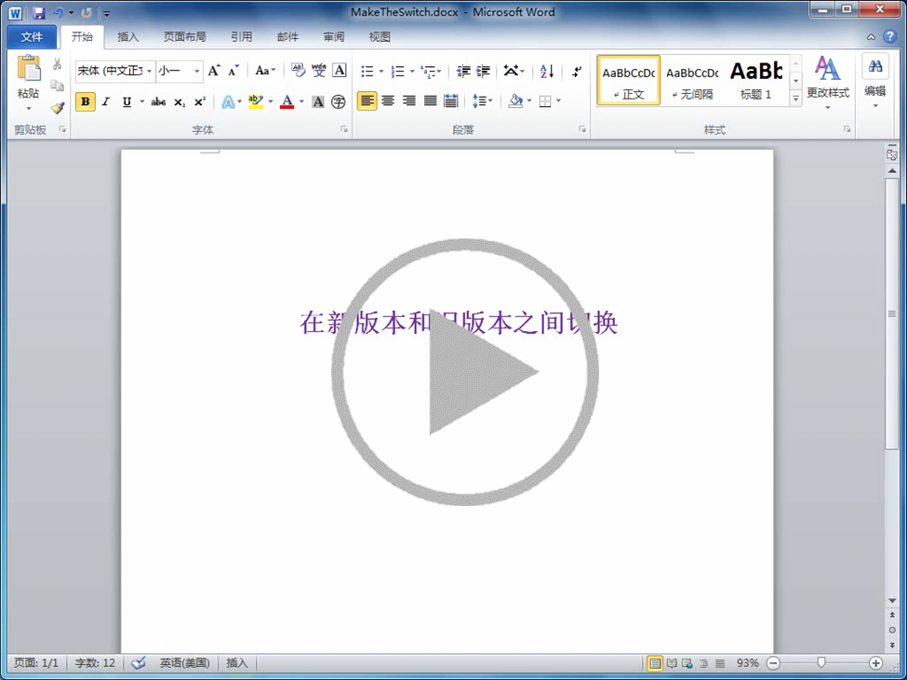
使用新版本和早期版本工作。
那么，当您在 Word 2010 中打开旧文件时， 会发生什么情况呢？Word 将在兼容模式下打开，我们可以在文档标题栏上看到
在 Backstage 视图中，在“信息”选项卡上单击“转换”。 此时，Word 将关闭兼容性检查器，默认情况下将文件保存
在 Word 2003 或更早版本中创建的文件的格式与 Word 2010 的默认格式有所不同。
“兼容模式”字样。当文档在不支持新功能或增强的 2010 功能的早期版本中打开时，
兼容模式能够确保这些功能不可用，因而在这些早期版本中编辑文档
Word 2010 中的艺术字已经有了一些增强。 Word 2010 格式的文档中提供这些选项。而当同一个文档在
兼容模式下打开时，却只有这些选项。换句话说，Word 2010 选项不可用，
因为该文档是在早期版本中创建的， 并在兼容模式下打开。在共享文档之前，我可以知道
哪些功能在 Word 2003 或更早版本中不可用。 例如，这个文档插入了一种新样式的
艺术字。我们可以单击“文件”选项卡，单击“检查问题”， 然后单击“检查兼容性”。
兼容性检查器打开， 我们看到当文档在早期版本中打开时有些效果不会出现。
如果您将 Word 2010 文档保存为早期格式，而它无法支持某些功能，
则在默认情况下也会显示兼容性检查器。 在 2010 中打开 2003 文件时，也可以选择将它立即转换为 2010 格式。
为 2010 格式。执行此操作的另一种方法是在首次保存旧文件时直接选择
默认格式。在“文件”选项卡上，单击“保存并发送”， 然后单击“更改文件类型”。然后选择“文档”。
相反，如果您想使用 Word 2003 或更早版本 打开以 Word 2010 格式保存的文件，那么会发生什么情况呢？
Word 将提示您需要安装兼容包才能打开该文件。 在本课程的课程摘要卡中，提供了关于新文件格式的
更多详细信息。我们将在以后的练习中总结所有这些内容。
不会遇到问题。举例来说，我要在文档中插入艺术字。
指向视频底部查看视频控件。沿进度栏拖动或指向进度栏可以向前或向后移动。
Notes:
[讲师备注： 如果您在播放本视频时遇到麻烦（例如视频播放窗口中出现 “编解码器不可用” 消息），则演示文稿可能已经在“受保护的视图”中打开。若要能够播放视频，请在 PowerPoint 窗口顶部的黄色安全栏中单击 “启用编辑”。请注意，即使打开了“受保护的视图”，也应该在幻灯片放映视图中正确播放视频。]

Slide 15
有关练习的建议
使用功能区。
某些选项卡在需要时才显示。
使用浮动工具栏。
使用快速访问工具栏。
在“开始”选项卡上处理文本和格式。
使用“页面布局”选项卡进行整体更改；尝试使用其他选项卡。

Slide 16
有关练习的建议，续
浏览“文件”选项卡和 Backstage 视图。
浏览导航窗格。
使用键盘快捷方式。
打印文档。
联机练习（需要 Word 2010）
Notes:
[讲师备注：在您的计算机上安装 Word 2010 之后，可以单击此幻灯片中的链接以转至联机练习。在此练习中，您可以按照说明在 Word 2010 中完成其中每一项任务。重要说明：如果您没有安装 Word 2010，则无法访问练习说明。]

Slide 17
测验问题 1
如果您在 Word 2010 中单击此按钮 ，会发生什么？（选择一个答案。）
暂时隐藏功能区，以便为文档留出更多空间。
对文本应用更大的字号。
您会看到其他选项。
您会将命令添加“快速访问工具栏”中。

Slide 18
测验问题 1
如果您在 Word 2010 中单击此按钮 ，会发生什么？
答案：
您会看到其他选项。
通常会显示一个对话框，并且它可能看起来像 Word 早期版本中的对话框。

Slide 19
测验问题 2
快速访问工具栏在什么位置？应该什么时候使用它？（选择一个答案。）
位于屏幕左上角，应该在访问常用命令时使用它。
它浮动在文本之上，应该在需要更改格式时使用它。
位于屏幕左上角，应该在需要快速访问文档时使用它。
位于“开始”选项卡上，应该在需要快速启动新文档时使用它。

Slide 20
测验问题 2
快速访问工具栏在什么位置？应该什么时候使用它？
答案：
位于屏幕左上角，应该在访问常用命令时使用它。
“快速访问工具栏”是带有“保存”、“撤消”和“重复”按钮的小尺寸工具栏。您可以添加常用命令，具体方法是：单击该工具栏右侧的“更多”箭头，或右键单击某命令并选择“添加到快速访问工具栏”。

Slide 21
测验问题 3
何时会显示浮动工具栏？（选择一个答案。）
在功能区中双击活动选项卡时。
选择文本时。
选择文本后指向它时。
以上说法都正确。

Slide 22
测验问题 3
何时会显示浮动工具栏？
答案：
选择文本后指向它时。
在右键单击所选文本时也会显示浮动工具栏。

Slide 23
测验问题 4
可以通过使用哪个选项卡中的哪个组应用项目符号列表？（选择一个答案。）
“页面布局”选项卡，“段落”组。
“开始”选项卡，“段落”组。
“插入”选项卡，“符号”组。
“插入”选项卡，“文本”组。

Slide 24
测验问题 4
可以通过使用哪个选项卡中的哪个组应用项目符号列表？
答案：
“开始”选项卡，“段落”组。
您可在其中应用项目符号列表。还可使用浮动工具栏应用项目符号列表。

Slide 25
测验问题 5
在 Word 2010 中，如何为诸如显示文档、校对和语言之类的功能选择设置？（选择一个答案。）
在“工具”菜单上，单击“选项”。
在“文件”选项卡上，单击“选项”。
右键单击功能区中的任意位置，并选择“选项”。
在“视图”选项卡上，单击“属性”。

Slide 26
测验问题 5
在 Word 2010 中，如何为诸如显示文档、校对和语言之类的功能选择设置？
答案：
在“文件”选项卡上，单击“选项”。
在“文件”选项卡上还可选择许多其他设置。

Slide 27
测验问题 6
您的朋友将一个 Word 2000 文档作为电子邮件附件发送给您。您能否在 Word 的新版本中打开该附件？（选择一个答案。）
可以，但您会收到警告，告诉您要获取转换器。
可以，但该文档将在兼容模式中打开。
可以，前提是先使用快速访问工具栏打开兼容模式。
不能，只有 Word 2002 和更高版本的文件可以在 Word 的新版本中打开。

Slide 28
测验问题 6
您的朋友将一个 Word 2000 文档作为电子邮件附件发送给您。您能否在 Word 的新版本中打开该附件？
答案：
可以，但该文档将在兼容模式中打开。
另外，某些功能将会受到限制，因为您正在使用旧文件格式。

Slide 29
课程摘要卡
若要了解本课程所涵盖任务的摘要，请查看课程摘要卡。

Slide 30
使用此模板
若要查看有关此模板的详细帮助，请参阅备注窗格或者查看整个备注页（“视图”选项卡，“备注页”）。
Notes:
使用此模板
此 Microsoft PowerPoint® 模板包含的培训内容可帮助您熟悉 Microsoft Word 2010。此模板的内容改编自 Office.com 培训课程“转换到 Word 2010”。
PowerPoint 版本： 此模板必须在 PowerPoint 2010 中查看。 如果您没有安装 PowerPoint 2010，则不会播放演示文稿中包含的视频。 此时，请下载 PowerPoint Viewer 查看这些文件 (http://www.microsoft.com/downloads/zh-cn/details.aspx?FamilyID=cb9bf144-1076-4615-9951-294eeb832823)。
视频播放： 如果黄色安全栏显示在 PowerPoint 屏幕的顶端，或者如果视频播放窗口中显示“编解码器不可用”消息，则演示文稿可能已经在“受保护的视图”中打开。若要能够播放视频，请在 PowerPoint 窗口顶部的黄色安全栏中单击 “启用编辑”。
幻灯片版式： 每个幻灯片都有一个自定义版式。 若要将自定义版式应用到新幻灯片，请右键单击幻灯片缩略图，指向 “版式”，然后从 “版式” 库中单击版式。若要改变版式，请打开母版视图，并在该视图中改变特定的母版视图版式。指向版式缩略图，即可查看版式的标题。
动画： 在整个演示文稿中应用了自定义动画效果。动画效果包括 “浮入” （“上浮” 或 “下浮” 选项）， “淡出”， 以及 “缩放”。若要改变动画效果，请单击 “动画” 选项卡，然后 使用 “添加动画” 库和 “计时” 选项。 “效果选项” 为您提供了效果选项；单击 “动画窗格” （位于 “动画” 选项卡上）以使用多种动画。
切换：有一种切换效果是 “门”，用于强调幻灯片的各部分。这种效果应用在 “课程内容” 幻灯片、 “课程” 幻灯片和第一个测试幻灯片。
指向联机课程的超链接： 本模板包含一个指向培训课程联机版本的链接， 可转到 为本课程发布的“课程摘要卡”。
页眉和页脚： 本模板包含具有课程标题的页脚。若要添加日期或幻灯片编号之类的页脚， 请单击 “插入” 选项卡，然后单击 “页眉和页脚”。

